Slide 1
ПЕРИОДИЧЕСКАЯ СИСТЕМА ХИМИЧЕСКИХ ЭЛЕМЕНТОВ Д.И. МЕНДЕЛЕЕВА
 | I | II | III | IV | V | VI | VII | VIII
I | ¹ H |  |  |  |  |  |  | ² He
II | ³ Li | ⁴ Be | ⁵ B | ⁶ C | ⁷ N | ⁸ O | ⁹ F | ¹⁰ Ne
III | ¹¹ Na | ¹² Mg | ¹³ Al | ¹⁴ Si | ¹⁵ P | ¹⁶ S | ¹⁷ Cl | ¹⁸ Ar
IV | ¹⁹ K | ²⁰ Ca | ²¹ Sc | ²² Ti | ²³ V | ²⁴ Cr | ²⁵ Mn | ²⁶ Fe | ²⁷ Co | ²⁸ Ni
 | ²⁹ Cu | ³⁰ Zn | ³¹ Ga | ³² Ge | ³³ As | ³⁴ Se | ³⁵ Br | ³⁶ Kr
V | ³⁷ Rb | ³⁸ Sr | ³⁹ Y | ⁴⁰ Zr | ⁴¹ Nb | ⁴² Mo | ⁴³ Tc | ⁴⁴ Ru | ⁴⁵ Rh | ⁴⁶ Pd
 | ⁴⁷ Ag | ⁴⁸ Cd | ⁴⁹ In | ⁵⁰ Sn | ⁵¹ Sb | ⁵² Te | ⁵³ I | ⁵⁴ Xe
VI | ⁵⁵ Cs | ⁵⁶ Ba | ⁵⁷ La | ⁷² Hf | ⁷³ Ta | ⁷⁴ W | ⁷⁵ Re | ⁷⁶ Os | ⁷⁷ Ir | ⁷⁸ Pt
 | ⁷⁹ Au | ⁸⁰ Hg | ⁸¹ Tl | ⁸² Pb | ⁸³ Bi | ⁸⁴ Po | ⁸⁵ At | ⁸⁶ Rn
VII | ⁸⁷ Fr | ⁸⁸ Ra | ⁸⁹ Ac | ¹⁰⁴ Rf | ¹⁰⁵ Db | ¹⁰⁶ Sg | ¹⁰⁷ Bh | ¹⁰⁸ Hn | ¹⁰⁹ Mt
⁵⁸Ce | ⁵⁹Pr | ⁶⁰Nd | ⁶¹Pm | ⁶²Sm | ⁶³Eu | ⁶⁴Gd | ⁶⁵Tb | ⁶⁶Dy | ⁶⁷Ho | ⁶⁸Er | ⁶⁹Tm | ⁷⁰Yb | ⁷¹Lu
⁹⁰Th | ⁹¹Pa | ⁹² U | ⁹³Np | ⁹⁴Pu | ⁹⁵Am | ⁹⁶Cm | ⁹⁷Bk | ⁹⁸Cf | ⁹⁹Es | ¹⁰⁰Fm | ¹⁰¹Md | ¹⁰²No | ¹⁰³Lr

Slide 2
ВОДОРОД
ОТКРЫТ В 1766 ГОДУ
английский физик и химик
Генри Кавендыш

Slide 3
ВОДОРОД - получил название от древнегреческого — «рождающий воду».

Slide 4
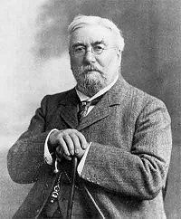
ГЕЛИЙ
французский ученый
Пьер Жюль Сезар Жансен
английский ученый
Джозеф Норман Локьер
ОТКРЫТ В 1868 ГОДУ

Slide 5
ГЕЛИЙ - получил название от греческого гелиос — «Солнце» .

Slide 6
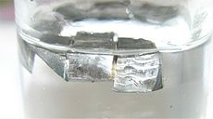
ЛИТИЙ
ОТКРЫТ В 1817 ГОДУ
шведский химик
Иоган Арфведсон

Slide 7
ЛИТИЙ - получил название от греческого – камень, из-за того, что был обнаружен в «камнях».

Slide 8
БЕРИЛЛИЙ
ОТКРЫТ В 1798 ГОДУ
французский химик
Луи Никола Воклен

Slide 9
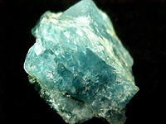
БЕРИЛЛИЙ - получил название от минерала берилла. В Ю. Индии близ города Белур находили изумруды - разновидности берилла.

Slide 10
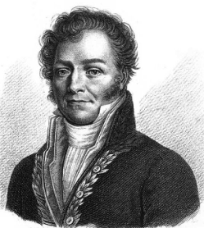
БОР
Французские химики
Жозеф Луи Гей-Люссак
Луи Жак Тенар
ОТКРЫТ В 1808 ГОДУ

Slide 11
БОР - получил название от арабского слова бура.

Slide 12
УГЛЕРОД
алмаз и графит
С древних
времен
известны
аллотропные
модификации
углерода —

Slide 13
УГЛЕРОД - перевод с латинского – «рождающий уголь».

Slide 14
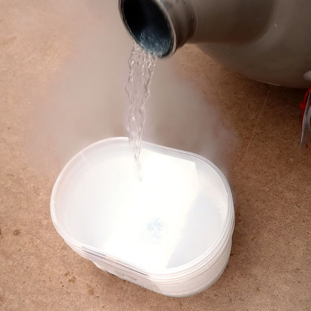
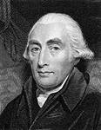
АЗОТ
ОТКРЫТ В 1772 ГОДУ
английский физик и химик
Генри Кавендыш

Slide 15
АЗОТ - перевод с древнегреческого – «безжизненный».

Slide 16
КИСЛОРОД
ОТКРЫТ В 1774 ГОДУ
английский химик
Джозеф Пристли

Slide 17
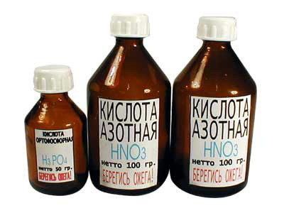
КИСЛОРОД - перевод с древнегреческого – «порождающий кислоту».

Slide 18
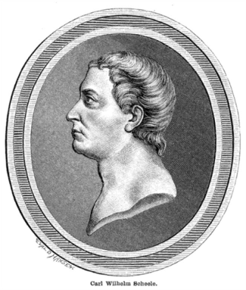
ФТОР
ОТКРЫТ В 1771 ГОДУ
шведский химик
Карл Вильгельм Шееле

Slide 19
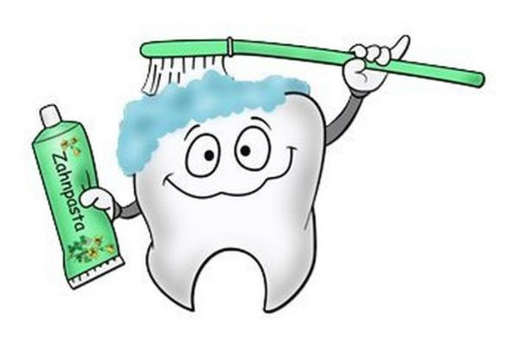
ФТОР - получил название от древнегреческого— «разрушение».

Slide 20
НЕОН
ОТКРЫТ В 1898 ГОДУ
шотландский химик
Уильям Рамзай

Slide 21
НЕОН - получил название от греческого – «новый».

Slide 22
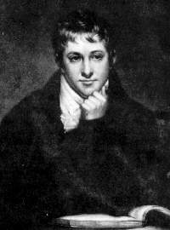
НАТРИЙ
ОТКРЫТ В 1807 ГОДУ
английский химик
Дэви Гемфри

Slide 23
НАТРИЙ - получил название от латинского слова – «сода»

Slide 24
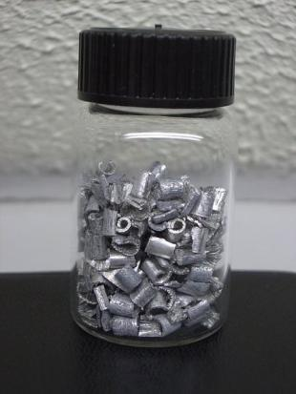
МАГНИЙ
ОТКРЫТ В 1792 ГОДУ
немецкий химик
Антон фон Рупрехт

Slide 25
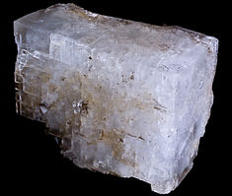
МАГНИЙ - получил название от латинского названия древнего города Магнезия,
в окрестностях которого имеются залежи минерала магнезита.

Slide 26
АЛЮМИНИЙ
ОТКРЫТ В 1825 ГОДУ
датский физик
Ганс Эрстед

Slide 27
АЛЮМИНИЙ - получил название от латинского — «квасцы» .

Slide 28
КРЕМНИЙ
французские ученые
Жозеф Луи Гей-Люссак
Луи Жак Тенар
ОТКРЫТ В 1811 ГОДУ

Slide 29
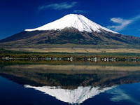
КРЕМНИЙ - получил название с древнегреческого — «утёс, гора».

Slide 30
ФОСФОР
ОТКРЫТ В 1669 ГОДУ
немецкий алхимик
Хенинг Бранд

Slide 31
ФОСФОР - получил название от греческих слов — «свет» и «несу».

Slide 32
СЕРА
ИЗВЕСТНА
С ДРЕВНИХ
ВРЕМЕН

Slide 33
СЕРА - получила название из старословянского — «смола».

Slide 34
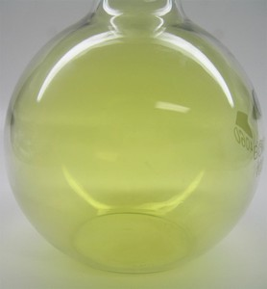
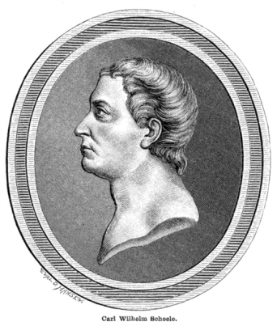
ХЛОР
ОТКРЫТ В 1774 ГОДУ
шведский химик
Карл Вильгельм Шееле

Slide 35
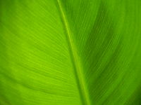
ХЛОР - получил название из греческого — «зеленый».

Slide 36
АРГОН
ОТКРЫТ В 1785 ГОДУ
британский физик и химик
Генри Кавендыш

Slide 37
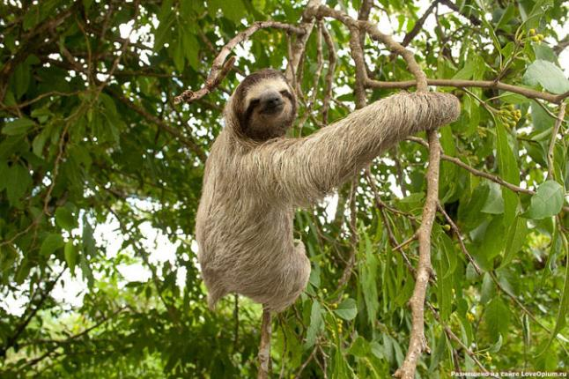
АРГОН - получил название от древне-греческого - «ленивый, медлительный».

Slide 38
КАЛИЙ
ОТКРЫТ В 1807 ГОДУ
английский химик
Гемфри Дэви

Slide 39
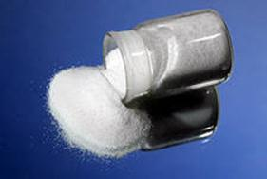
КАЛИЙ - получил название от арабского «аль - кали» — «поташ».

Slide 40
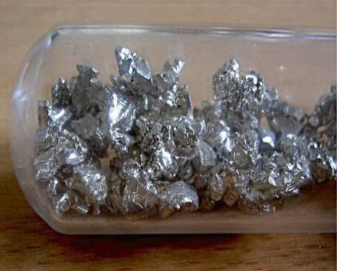
КАЛЬЦИЙ
ОТКРЫТ В 1808 ГОДУ
английский химик
Гемфри Дэви

Slide 41
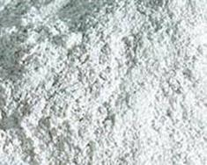
КАЛЬЦИЙ - получил название от латинского «известь», «мягкий камень» — «поташ».

Slide 42
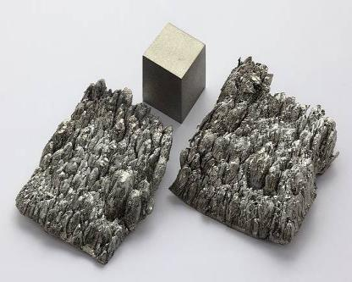
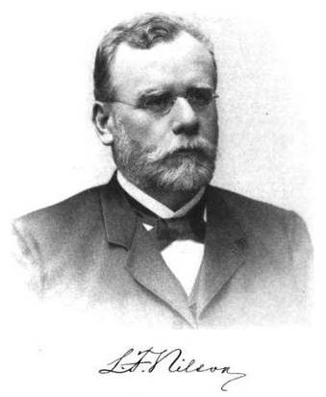
СКАНДИЙ
ОТКРЫТ В 1879 ГОДУ
шведский химик
Ларс Нильсон

Slide 43
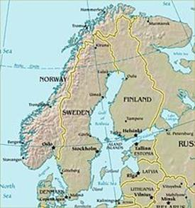
СКАНДИЙ - получил название в честь СКАНДИНАВИИ

Slide 44
ТИТАН
ОТКРЫТ В 1795 ГОДУ
немецкий химик
Мартин Клапрот

Slide 45
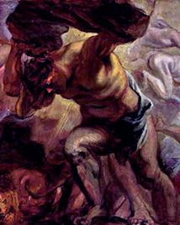
ТИТАН - назван в честь Титанов, персонажей древнегреческой мифологии, детей Геи

Slide 46
ВАНАДИЙ
ОТКРЫТ В 1830 ГОДУ
шведский химик
Нильс Сефстрём

Slide 47
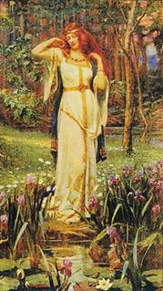
ВАНАДИЙ - название элемента, связано с именем скандинавской богини любви и красоты Фрейи
(Vanadís — дочь Ванов).
элемент образует соединения
с красивой окраской

Slide 48
ХРОМ
ОТКРЫТ В 1797 ГОДУ
французский химик
Луи Никола Воклен

Slide 49
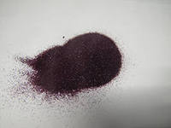
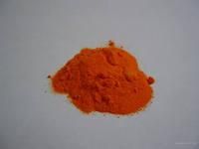
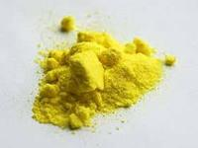
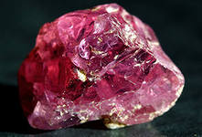
ХРОМ - получил название от греческого — «цвет»
из-за разнообразия окраски своих соединений.

Slide 50
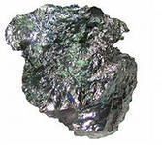
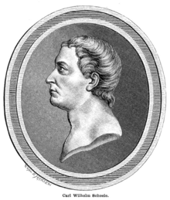
МАРГАНЕЦ
ОТКРЫТ В 1797 ГОДУ
шведский химик
Карл Вильгельм Шее́ле

Slide 51
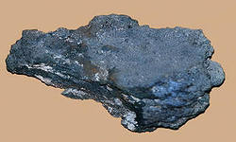
МАРГАНЕЦ - получил название от немецкого — «марганцевая руда»

Slide 52
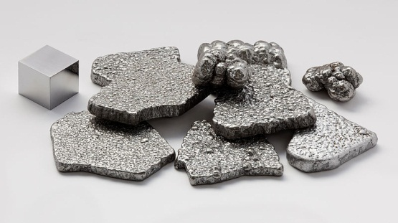
ЖЕЛЕЗО
ИЗВЕСТНО
С ДРЕВНИХ
ВРЕМЕН

Slide 53
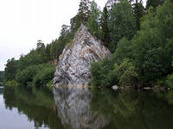
ЖЕЛЕЗО - получило название от латинского «феррум» — «скала» или «камень».

Slide 54
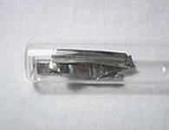
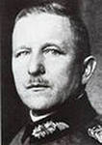
КОБАЛЬТ
ОТКРЫТ В 1735 ГОДУ
шведский минеролог
Георг Бранд

Slide 55
КОБАЛЬТ - название происходит от немецкого «Kobold» — «домовой, гном»

Slide 56
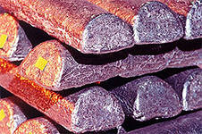
НИКЕЛЬ
ИЗВЕСТЕН
С ДРЕВНИХ
ВРЕМЕН

Slide 57
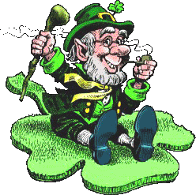
НИКЕЛЬ – получил название от немецкого - «озорной маленький дух»

Slide 58
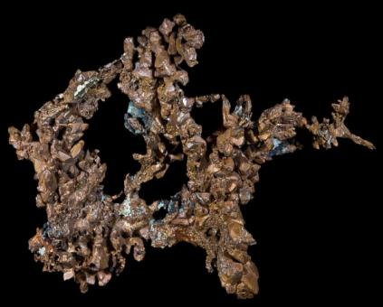
МЕДЬ
ИЗВЕСТНА
С ДРЕВНИХ
ВРЕМЕН

Slide 59
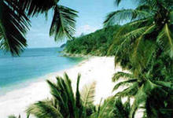
МЕДЬ - латинское название «Сuprum» – от острова Кипр.

Slide 60
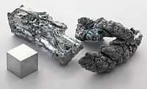
ЦИНК
ИЗВЕСТЕН
С ДРЕВНИХ
ВРЕМЕН

Slide 61
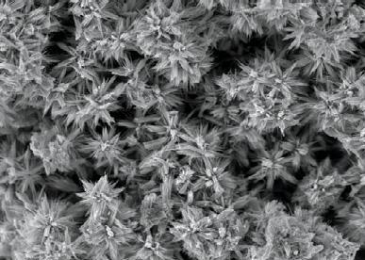
ЦИНК - назван от немецкого Zinke - «зубец»,
кристаллиты металлического цинка похожи на иглы

Slide 62
ГАЛЛИЙ
ОТКРЫТ В 1875 году
французский химик
Поль-Эмиль Лекок де Буабодран

Slide 63
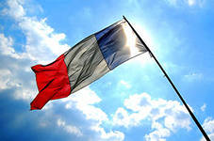
ГАЛЛИЙ - назван в честь Франции, по её латинскому названию — Галлия (Gallia).

Slide 64
ГЕРМАНИЙ
ОТКРЫТ В 1886 году
немецкий химик
Клеменс Александр Винклер

Slide 65
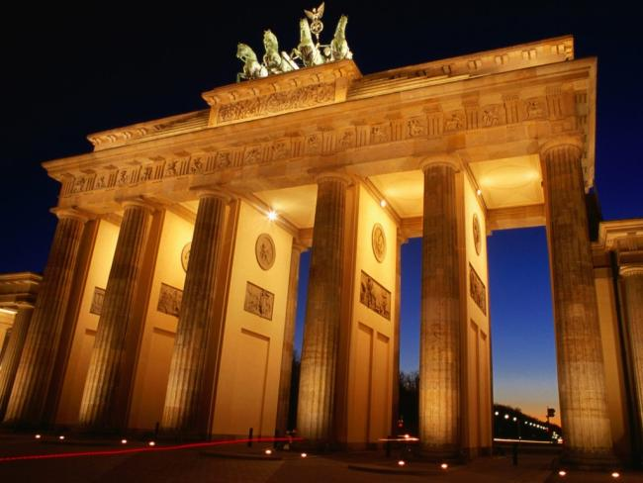
ГЕРМАНИЙ - назван в честь Германии, родины Винклера

Slide 66
МЫШЬЯК
ОТКРЫТ В 1789 году
французский химик
Антуан Лавуазье

Slide 67
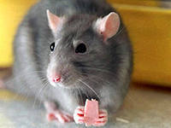
МЫШЬЯК - название в русском языке связывают с употреблением его соединений для истребления мышей и крыс.

Slide 68
СЕЛЕН
ОТКРЫТ В 1817 ГОДУ
Шведский химик
Йёнс Якоб Берцелиус

Slide 69
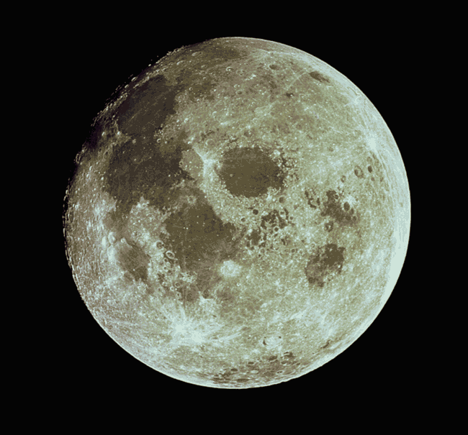
СЕЛЕН - название происходит от греческого — Луна

Slide 70
БРОМ
ОТКРЫТ В 1826 ГОДУ
французский химик,
Антуан Жером Балар

Slide 71
БРОМ - название элемента происходит от древне-греческого — «дурной запах, зловонье».

Slide 72
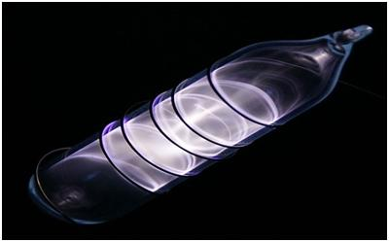
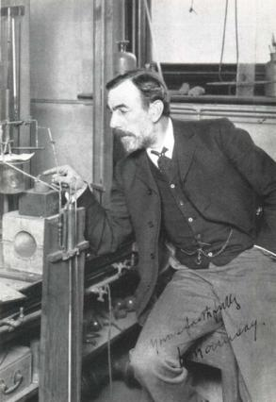
КРИПТОН
ОТКРЫТ В 1898 ГОДУ
английский ученый
Уильям Рамзай

Slide 73
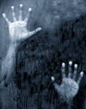
КРИПТОН - получил название от греческого — «скрытый»

Slide 74
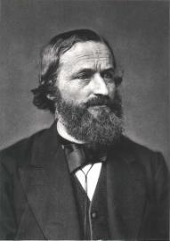
РУБИДИЙ
ОТКРЫТ В 1861 ГОДУ
немецкие ученые
Роберт Вильгельм Бунзен
Густав Роберт Кирхгоф

Slide 75
РУБИДИЙ - получил название от латинского — «красный».
по цвету наиболее
характерных красных
линий спектра

Slide 76
СТРОНЦИЙ
ОТКРЫТ В 1764 ГОДУ
английский химик
Уильям Крюйкшенк
шотландский химик
Адер Кроуфорд

Slide 77
СТРОНЦИЙ - назван от шотландской деревни Строншиан, где в минерале был найден новый элемент

Slide 78
ИТТРИЙ
ОТКРЫТ В 1794 ГОДУ
финский химик
Юхан Гадолин

Slide 79
ИТТРИЙ - по названию шведского населённого пункта Иттербю

Slide 80
ЦИРКОНИЙ
ОТКРЫТ В 1789 ГОДУ
немецкиЙ химик
Мартин Генрих Клапрот

Slide 81
ЦИРКОНИЙ - получил название от персидского - «золотистый цвет».

Slide 82
НИОБИЙ
ОТКРЫТ В 1801 ГОДУ
английский ученый
Чарльз Хатчет

Slide 83
НИОБИЙ - назван в честь дочери Тантала Ниобы

Slide 84
МОЛИБДЕН
ОТКРЫТ В 1778 ГОДУ
шведский химик
Карл Вильгельм Шееле

Slide 85
МОЛИБДЕН - название происходит от древне-греческого «свинец».
дано из-за внешнего
сходства
молибденита (MoS₂)
со
свинцовым блеском (PbS).

Slide 86
ТЕХНЕЦИЙ
ОТКРЫТ В 1937 ГОДУ
итальянские химики
Карло Перрье
и Эмилио Джино Сегре

Slide 87
ТЕХНЕЦИЙ - получил название от древне – греческого — «искусственный».

Slide 88
РУТЕНИЙ
ОТКРЫТ В 1844 ГОДУ
российский химик
Карл Карлович Клаус

Slide 89
РУТЕНИЙ - назван в честь России Ruthenia — латинское название Руси.

Slide 90
РОДИЙ
ОТКРЫТ В 1803 ГОДУ
английский химик
Уильям Гайд Волластон

Slide 91
РОДИЙ - получил название от древне-греческого— «роза».
соединения родия (III) имеют глубокий тёмно-красный цвет.

Slide 92
ПАЛЛАДИЙ
ОТКРЫТ В 1803 ГОДУ
английский химик
Уильям Гайд Волластон

Slide 93
ПАЛЛАДИЙ - назван по имени астероида Паллада

Slide 94
СЕРЕБРО
ИЗВЕСТНА
С ДРЕВНИХ
ВРЕМЕН

Slide 95
СЕРЕБРО - получило название от греческого — «белый», «блистающий»

Slide 96
КАДМИЙ
ОТКРЫТ В 1817 ГОДУ
немецкий химик
Фридрих Штромейер

Slide 97
КАДМИЙ - по греческому названию руды, из которой в Германии добывали цинк,
руда получила своё название в честь Кадма, героя древнегреческой мифологии.

Slide 98
ИНДИЙ
ОТКРЫТ В 1863 ГОДУ
немецкие химики
Фердинанд Райх
и Теодор Рихтер

Slide 99
ИНДИЙ - получил название от линии в спектре индия — цвета индиго

Slide 100
ОЛОВО
ИЗВЕСТНО
С ДРЕВНИХ
ВРЕМЕН

Slide 101
ОЛОВО - латинское название stannum, означает «стойкий, прочный»,

Slide 102
СУРЬМА
ИЗВЕСТНА
С ДРЕВНИХ
ВРЕМЕН

Slide 103
СУРЬМА - слово произошло от турецкого sürmä; им обозначался порошок свинцового блеска PbS

Slide 104
ТЕЛЛУР
ОТКРЫТ В 1782 ГОДУ
австрийский естествоиспытатель
Франц Йозеф Мюллер
фон Райхенштайн

Slide 105
ТЕЛЛУР - от латинского – «Земля».

Slide 106
ЙОД
ОТКРЫТ В 1811 ГОДУ
французский химик
Берна́р Куртуа́

Slide 107
ИОД - получил название от происходит от древнегреческого «фиалкоподобный»),
что связано с цветом паров йода

Slide 108
КСЕНОН
ОТКРЫТ В 1898 ГОДУ
английские ученые
Уильям Рамзай
Уильям Релей

Slide 109
КСЕНОН – назван от греческого – «чужой»

Slide 110
ЦЕЗИЙ
ОТКРЫТ В 1860 ГОДУ
немецкие ученые
Роберт Вильгельм Бунзен
и Густав Роберт Кирхгоф

Slide 111
ЦЕЗИЙ - получил название от немецкого — «марганцевая руда»

Slide 112
БАРИЙ
ОТКРЫТ В 1774 ГОДУ
шведские ученые
Карл Шееле
и Юхан Ган

Slide 113
БАРИЙ - своё название получил от древне-греческого — «тяжёлый».

Slide 114
ЛАНТАН
ОТКРЫТ В 1803 ГОДУ
шведский ученый
Йёнс Якоб Берцелиус

Slide 115
ЛАНТАН – происходит от древне – греческого — «скрываюсь», «таюсь».

Slide 116
ГАФНИЙ
ОТКРЫТ В 1923 ГОДУ
Датский химик
Дирк Костер
и венгерский химик
Дьёрдь де Хевеши

Slide 117
ГАФНИЙ –
назван в честь города, где было сделано открытие — латинское название Копенгагена.

Slide 118
ТАНТАЛ
ОТКРЫТ В 1802 ГОДУ
шведский химик
Андерс Густав Экеберг

Slide 119
ТАНТАЛ – назван по имени героя древнегреческой мифологии Тантала,
из-за трудностей
его получения
в чистом виде.

Slide 120
ВОЛЬФРАМ
ОТКРЫТ В 1783 ГОДУ
шведский химик
Карл Вильгельм Шееле

Slide 121
ВОЛЬФРАМ – назван от немецкого шлаков - «волчья пена».
было связано с тем,
что вольфрам, сопровождая оловянные руды, мешал выплавке олова, переводя его в пену шлаков - «пожирает олово как волк овцу».

Slide 122
РЕНИЙ
ОТКРЫТ В 1925 ГОДУ
немецкие ученые
Ида Ноддак
и Вальтер Ноддак

Slide 123
РЕНИЙ – назван в честь Рейнской провинции Германии
— родины Иды Ноддак.

Slide 124
ОСМИЙ
ОТКРЫТ В 1803 ГОДУ
английский химик
Смитсон Теннант

Slide 125
ОСМИЙ –
назван от древне-греческого – «запах»,
по резко пахнущему летучему оксиду осмия OsO₄

Slide 126
ИРИДИЙ
ОТКРЫТ В 1803 ГОДУ
английский химик
Смитсон Теннант

Slide 127
ИРИДИЙ – название от древне – греческого — «радуга»,
получил благодаря разнообразной окраске своих солей.

Slide 128
ПЛАТИНА
ИЗВЕСТНА
С XVIII ВЕКА

Slide 129
ПЛАТИНА – получила название от испанского – «серебришко, маленькое серебро».

Slide 130
ЗОЛОТО
ИЗВЕСТНО
С ДРЕВНИХ
ВРЕМЕН

Slide 131
ЗОЛОТО - получило название от латинского— «утренняя заря»

Slide 132
РТУТЬ
ИЗВЕСТНА
С ДРЕВНИХ
ВРЕМЕН

Slide 133
РТУТЬ - происходит от праславянского причастия, связанного с литовским «катиться».

Slide 134
ТАЛИЙ
английский учёный
Уильям Крукс
ОТКРЫТ В 1861 ГОДУ

Slide 135
ТАЛИЙ- получило название от древне-греческого — молодая, зелёная ветвь

Slide 136
СВИНЕЦ
ИЗВЕСТЕН
С ДРЕВНИХ
ВРЕМЕН

Slide 137
СВИНЕЦ- происхождение слова неясно.
?

Slide 138
ВИСМУТ
ОТКРЫТ В 1739 ГОДУ
немецкий химик
Иоганн-Генрих Потт

Slide 139
ВИСМУТ- от немецкого - «белая масса»

Slide 140
ПОЛОНИЙ
ОТКРЫТ В 1898 ГОДУ
французские химики
Пьер Кюри
и Мария Склодовская-Кюри

Slide 141
ПОЛОНИЙ - был назван в честь родины Марии Склодовской-Кюри — Польши (лат. Polonia).

Slide 142
АСТАТ
СИНТЕЗИРОВАН В 1940 ГОДУ
американские физики
Дэйл Раймонд Корсон,
Кеннет Росс Маккензи
и Эмилио Джино Сегре

Slide 143
АСТАТ- от древне-греческого— «неустойчивый»

Slide 144
РАДОН
ОТКРЫТ В 1899 ГОДУ
английский химик
Эрнест Резерфорд

Slide 145
РАДОН- получил окончательное название радон – эманация радия «излучать».

Slide 146
ФРАНЦИЙ
ОТКРЫТ В 1939 ГОДУ
французский радиохимик Маргарита Пере

Slide 147
ФРАНЦИЙ – назван Маргаритой Пере в честь своей родины — Франции.

Slide 148
РАДИЙ
ОТКРЫТ В 1898 ГОДУ
французские ученые
Пьер Кюри
и Мария Склодо́вская-Кюри

Slide 149
РАДИЙ - связано с излучением ядер атомов от латинского — «излучать, луч».

Slide 150
АКТИНИЙ
ОТКРЫТ В 1899 ГОДУ
французский
физик и химик
Андре-Луи Дебьерн

Slide 151
АКТИНИЙ – от древне-греческого «луч»

Slide 152
РЕЗЕРФОРДИЙ
СИНТЕЗИРОВАН В 1964 ГОДУ
советские учёные
под руководством
Георгия Николаевича Флёрова

Slide 153
РЕЗЕРФОРДИЙ – назван в честь выдающегося английского физика Эрнеста Резерфорда.

Slide 154
ДУБНИЙ
СИНТЕЗИРОВАН В 1970 ГОДУ
советские учёные
под руководством
Георгия Николаевича Флёрова

Slide 155
ДУБНИЙ – в честь российского центра по исследованиям в области ядерной физики, наукограда г. Дубны.

Slide 156
СИБОРГИЙ
СИНТЕЗИРОВАН В 1974 ГОДУ
в лаборатории
им Лоуренса
в г. Беркли
Гленн Теодор Сиборг

Slide 157
СИБОРГИЙ – назван в честь американского химика и физика-ядерщика Гленна Теодора Сиборга.

Slide 158
БОРИЙ
СИНТЕЗИРОВАН В 1976 ГОДУ
Группа
Юрия Цолаковича Оганесяна из института ядерных исследований в г. Дубне

Slide 159
БОРИЙ – в честь датского физика Нильса Хе́нрика Дави́да Бора

Slide 160
ГАНИЙ
СИНТЕЗИРОВАН В 1970 ГОДУ
.
в лаборатории
им Лоуренса
в г. Беркли
Гленн Теодор Сиборг

Slide 161
ГАНИЙ – назван в честь Отто ГАНА, немецкого физика и радиохимика, Лауреат Нобелевской премии.

Slide 162
МЕЙТНЕРИЙ
СИНТЕЗИРОВАН В 1982 ГОДУ
В Центре исследования тяжёлых ионов,
Дармштадт, Германия.

Slide 163
МЕЙТНЕРИЙ – в честь австрийского физика и радиохимика Лизы Мейтнер

Slide 164
ЦЕРИЙ
ОТКРЫТ В 1803 ГОДУ
шведские химики
Йёнс Якоб Берцелиус
и Вильгельм фон Хизингер

Slide 165
ЦЕРИЙ - назван в честь малой планеты Цереры,
в свою очередь названной в честь римской богини плодородия.

Slide 166
ПРАЗЕОДИМ
ОТКРЫТ В 1885 ГОДУ
австрийский химик
Карл Ауэр фон Вельсбах

Slide 167
ПРАЗЕОДИМ - назван от двух греческих слов — «зеленый» и «близнец».
такому названию
он обязан цвету
его солей.

Slide 168
НЕОДИМ
ОТКРЫТ В 1885 ГОДУ
австрийский химик
Карл Ауэр фон Вельсбах

Slide 169
НЕОДИМ -
назван от двух греческих слов — «новый» и «близнец».

Slide 170
ПРИМЕТИЙ
ОТКРЫТ В 1945 ГОДУ
американские химики
Джейкоб Маринский,
Лоренс Гленденин
И Чарльз Кориэлл

Slide 171
ПРОМЕТИЙ - назван от имени мифического героя Прометея, защитника людей, похитившего у Зевса огонь и передавшего его людям.

Slide 172
САМАРИЙ
ОТКРЫТ В 1847 ГОДУ
французские химики
Жан де Лафонтен и
Поль Эмиль Лекок де Буабодран

Slide 173
САМАРИЙ - был назван в честь русского горного инженера, Василия Евграфовича Самарского-Быходца.

Slide 174
ЕВРОПИЙ
ОТКРЫТ В 1901 ГОДУ
французский химик
Эже́н Анатоль Демарсе́

Slide 175
ЕВРОПИЙ - ему дали название — в честь Европы.

Slide 176
ГАДОЛИНИЙ
ОТКРЫТ В 1880 ГОДУ
французский химик
Жан Шарль Галиссар
де Мариньяк

Slide 177
ГАДОЛИНИЙ – назван по имени финского химика Ю. Гадолина.

Slide 178
ТЕРБИЙ
ОТКРЫТ В 1843 ГОДУ
шведский химик
Карл Густав Мосандер

Slide 179
ТЕРБИЙ - получил название в честь села Иттербю.

Slide 180
ДИСПРОЗИЙ
ОТКРЫТ В 1886 ГОДУ
французский химик
Поль Эмиль Лекок де Буабодран

Slide 181
ДИСПРОЗИЙ - назван от древне-греческого ― «труднодоступный».

Slide 182
ГОЛЬМИЙ
ОТКРЫТ В 1879 ГОДУ
швейцарский химик
Дж. Л. Соре

Slide 183
ГОЛЬМИЙ - назван в честь Стокгольма.

Slide 184
ЭРБИЙ
ОТКРЫТ В 1843 ГОДУ
шведский химик
Карл Густав Мосандер

Slide 185
ЭРБИЙ - получил название в честь села Иттербю

Slide 186
ТУЛИЙ
ОТКРЫТ В 1879 ГОДУ
шведский химик
Пер Теодор Клеве

Slide 187
ТУЛИЙ - в честь расположенного на севере Европы легендарного острова Туле.

Slide 188
ИТТЕРБИЙ
ОТКРЫТ В 1843 ГОДУ
шведский химик
Карл Густав Мосандер

Slide 189
ИТТЕРБИЙ - получил название в честь села Иттербю.

Slide 190
ЛЮТЕЦИЙ
ОТКРЫТ В 1907 ГОДУ
французский химик
Жорж Урбэн

Slide 191
ЛЮТЕЦИЙ - от латинского названия Парижа

Slide 192
ТОРИЙ
ОТКРЫТ В 1828 ГОДУ
шведский химик
Йёнс Якоб Берцелиус

Slide 193
ТОРИЙ - назван по имени бога грома Тора скандинавской мифологии.

Slide 194
ПРОАКТИНИЙ
ОТКРЫТ В 1913 ГОДУ
американские химики
Казимир Фаянс
и О. Гёринг

Slide 195
ПРОТАКТИНИЙ – назван так потому, что он являлся предшественником актиния.

Slide 196
УРАН
ОТКРЫТ В 1789 ГОДУ
немецкий химик
Клапрот Мартин Генрих

Slide 197
УРАН – назван честь самой далёкой из известных тогда планет.

Slide 198
НЕПТУНИЙ
ОТКРЫТ В 1940 ГОДУ
американские физики
Эдвин Маттисон Макмиллан
и Филипп Хауге Абельсон

Slide 199
НЕПТУНИЙ - название образовано от планеты Нептун.

Slide 200
ПЛУТОНИЙ
ОТКРЫТ В 1934 ГОДУ
в лаборатории
им Лоуренса
в г. Беркли
Гленн Теодор Сиборг

Slide 201
ПЛУТОНИЙ – название образовано от планеты Плутон

Slide 202
АМЕРЕЦИЙ
СИНТЕЗИРОВАН В 1944 ГОДУ
в лаборатории
им Лоуренса
в г. Беркли
Гленн Теодор Сиборг

Slide 203
АМЕРИЦИЙ – назвали в честь Америки.

Slide 204
КЮРИЙ
СИНТЕЗИРОВАН В 1944 ГОДУ
в лаборатории
им Лоуренса
в г. Беркли
Гленн Теодор Сиборг

Slide 205
КЮРИЙ – назван в честь Пьера и Марии Кюри.

Slide 206
БЕРКЛИЙ
СИНТЕЗИРОВАН В 1949 ГОДУ
в лаборатории
им Лоуренса
в г. Беркли
Гленн Теодор Сиборг

Slide 207
БЕРКЛИЙ - по названию города Беркли, в котором он был впервые получен.
Калифорнийский университет в Беркли

Slide 208
КАЛИФОРНИЙ
СИНТЕЗИРОВАН В 1950 ГОДУ
в лаборатории
им Лоуренса
в г. Беркли
Гленн Теодор Сиборг

Slide 209
КАЛИФОРНИЙ - назван в честь Калифорнийского университета в Беркли.

Slide 210
ЭЙНШТЕЙНИЙ
ОТКРЫТ В декабре 1952
ГОДУ
в лаборатории
им Лоуренса
в г. Беркли
Гленн Теодор Сиборг
.

Slide 211
ЭЙНТЕЙНИЙ – назвали в честь ученого А. Энштейна

Slide 212
ФЕРМИЙ
СИНТЕЗИРОВАН В 1952 ГОДУ
американский физик
Альберт Гиорсо

Slide 213
ФЕРМИЙ – назван по имени итало-американского физика Энрико Ферми.

Slide 214
МЕНДЕЛЕВИЙ
СИНТЕЗИРОВАН В 1955 ГОДУ
американские ученые
Альфред Гиорсо,
Беруэлл Харви,
Грегори Чоппин
и Стенли Томпсон.

Slide 215
МЕНДЕЛЕВИЙ – назван в честь Дмитрия Ивановича Менделеева.

Slide 216
НОБЕЛИЙ
СИНТЕЗИРОВАН В 1957 ГОДУ
группа учёных,
работавших в Стокгольме (Швеция).

Slide 217
НОБЕЛИЙ – назвали элемент в честь Альфреда Нобеля.

Slide 218
ЛОУРЕНЦИЙ
СИНТЕЗИРОВАН В 1965 ГОДУ
советские учёные
под руководством
Георгия Николаевича Флёрова

Slide 219
ЛОУРЕНСИЙ – в честь Эрнеста Лоуренса.

